Slide 1
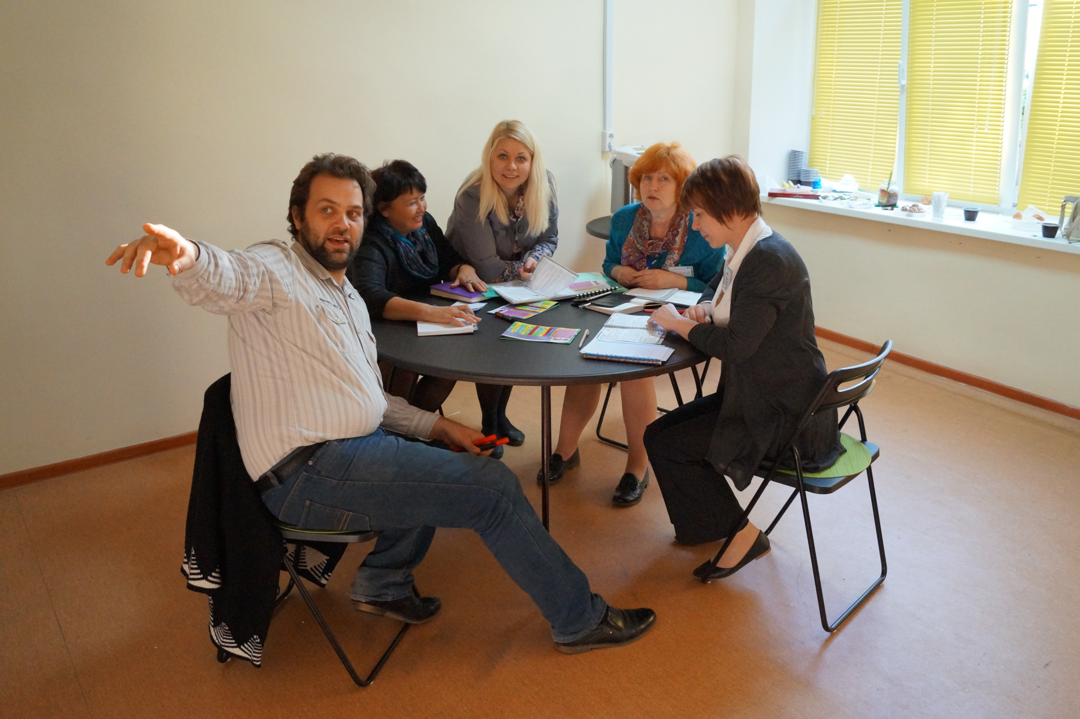
Региональная общественная организация
«Продвинутые родители»

Slide 2
Региональная общественная организация
«Продвинутые родители»
Учреждена 1 июня 2017 года
на I Республиканском Родительском Форуме при поддержке:
Государственного
Собрания –
Курултая РБ
Министерства труда и социальной защиты населения РБ
Министерства образования РБ
Уполномоченного по правам ребенка в РБ

Slide 3
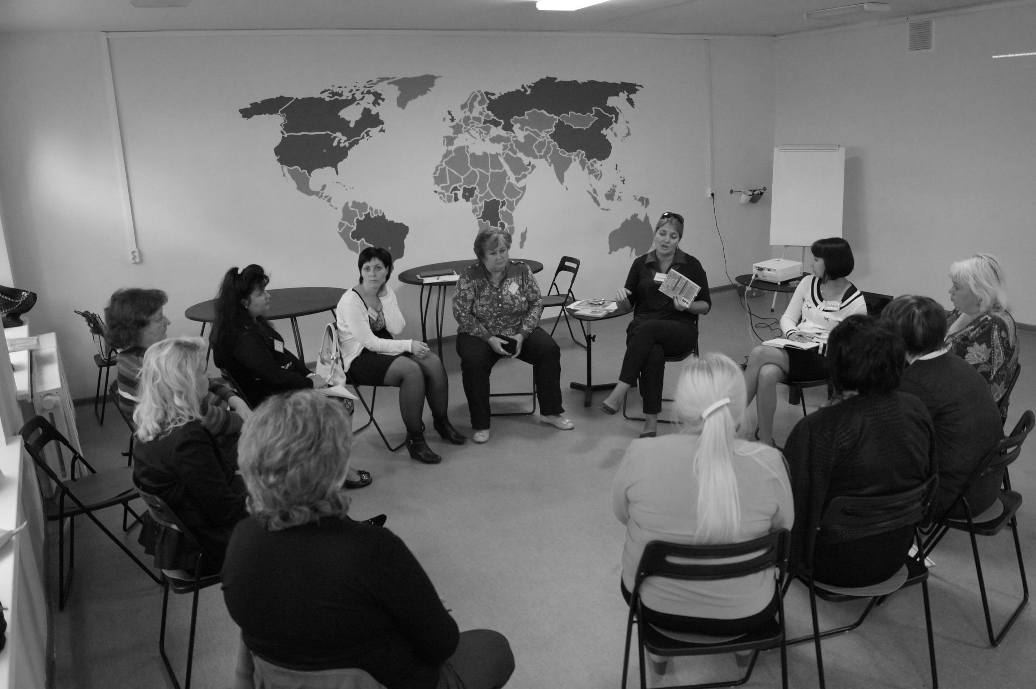
Региональная общественная организация
«Продвинутые родители» - это:
сообщество людей, считающих своим главным жизненным проектом собственных детей;
возможность неформального общения на темы, актуальные для осознанных родителей: образование, воспитание, развитие, безопасность, здоровье;
клуб экспертов;
диалог с властью;
обучающие семинары, тренинги, мастер-классы, практикумы и другие мероприятия для родителей.

Slide 4
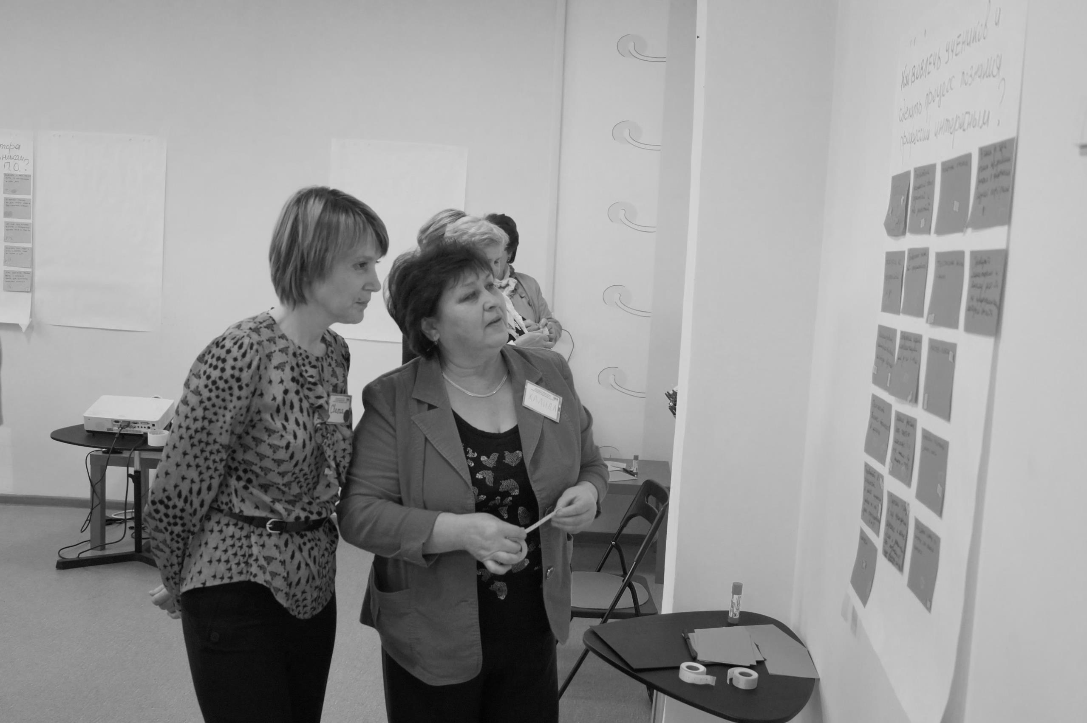
Цели и задачи:
Вовлечь неравнодушных родителей в общественную жизнь Республики Башкортостан.
Объединить усилия родителей республики для решения актуальных вопросов в сфере воспитания, образования и развития детей.
Повысить родительскую грамотность в Республике Башкортостан.
Взаимодействовать с другими родительскими сообществами Республики Башкортостан и Российской Федерации.

Slide 5
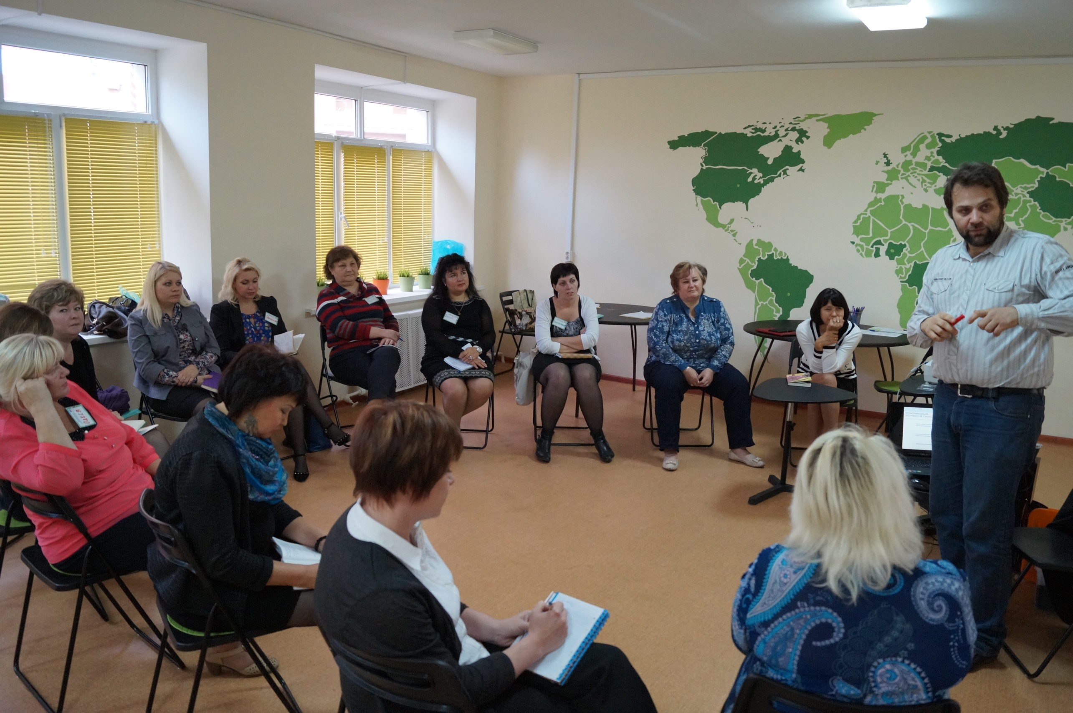
Основные направления
Здоровье
Воспитание
Образование
Развитие
Безопасность

Slide 6
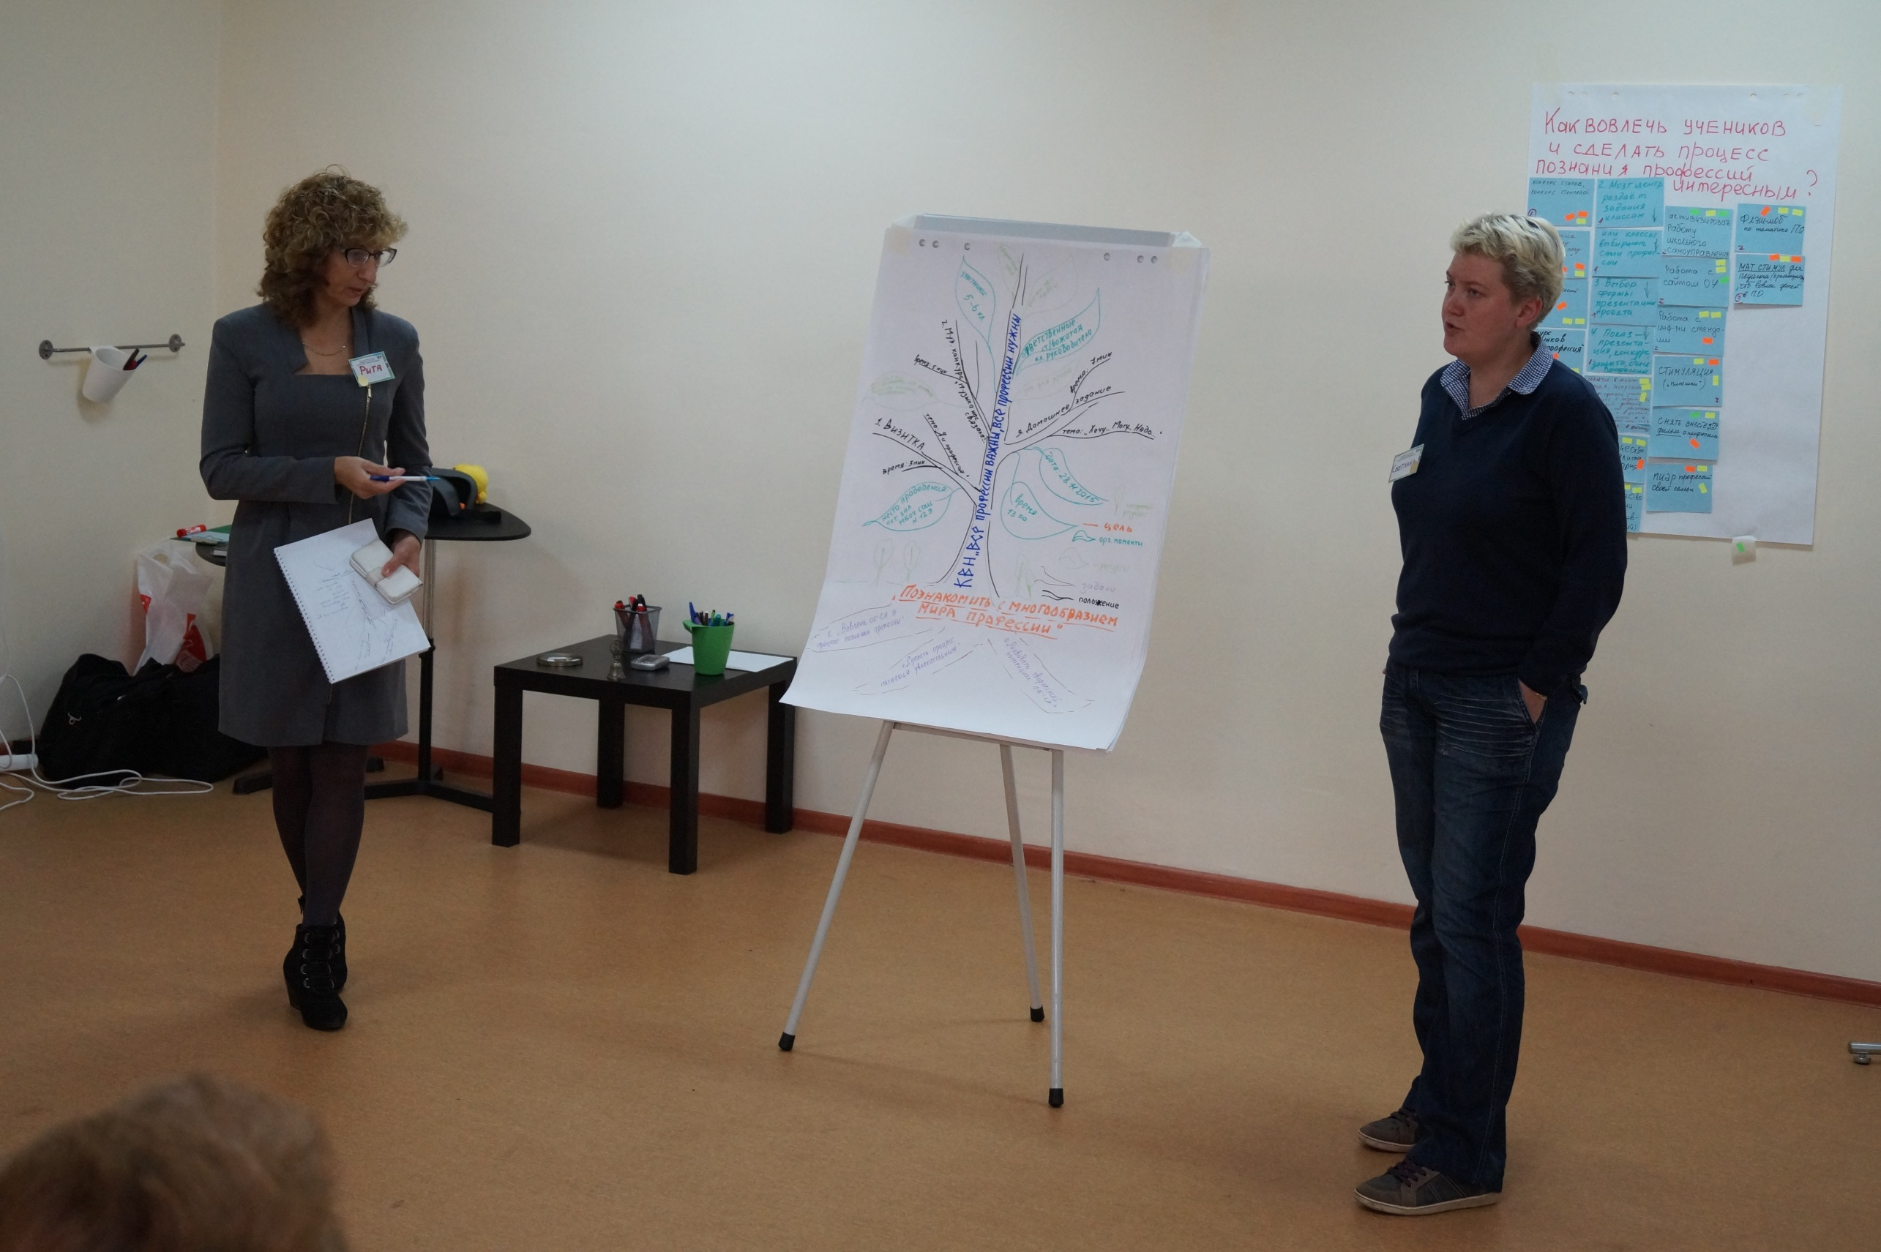
Формы и методы
осуществления деятельности
Вебинары
Тренинги и обучающие семинары
Мастер-классы
Встречи с профессионалами
Участие в форумах, конференциях
Юридическая консультация
Психолого-педагогическое консультирование
Проектно-образовательная деятельность
Физкультурно-оздоровительные мероприятия

Slide 7
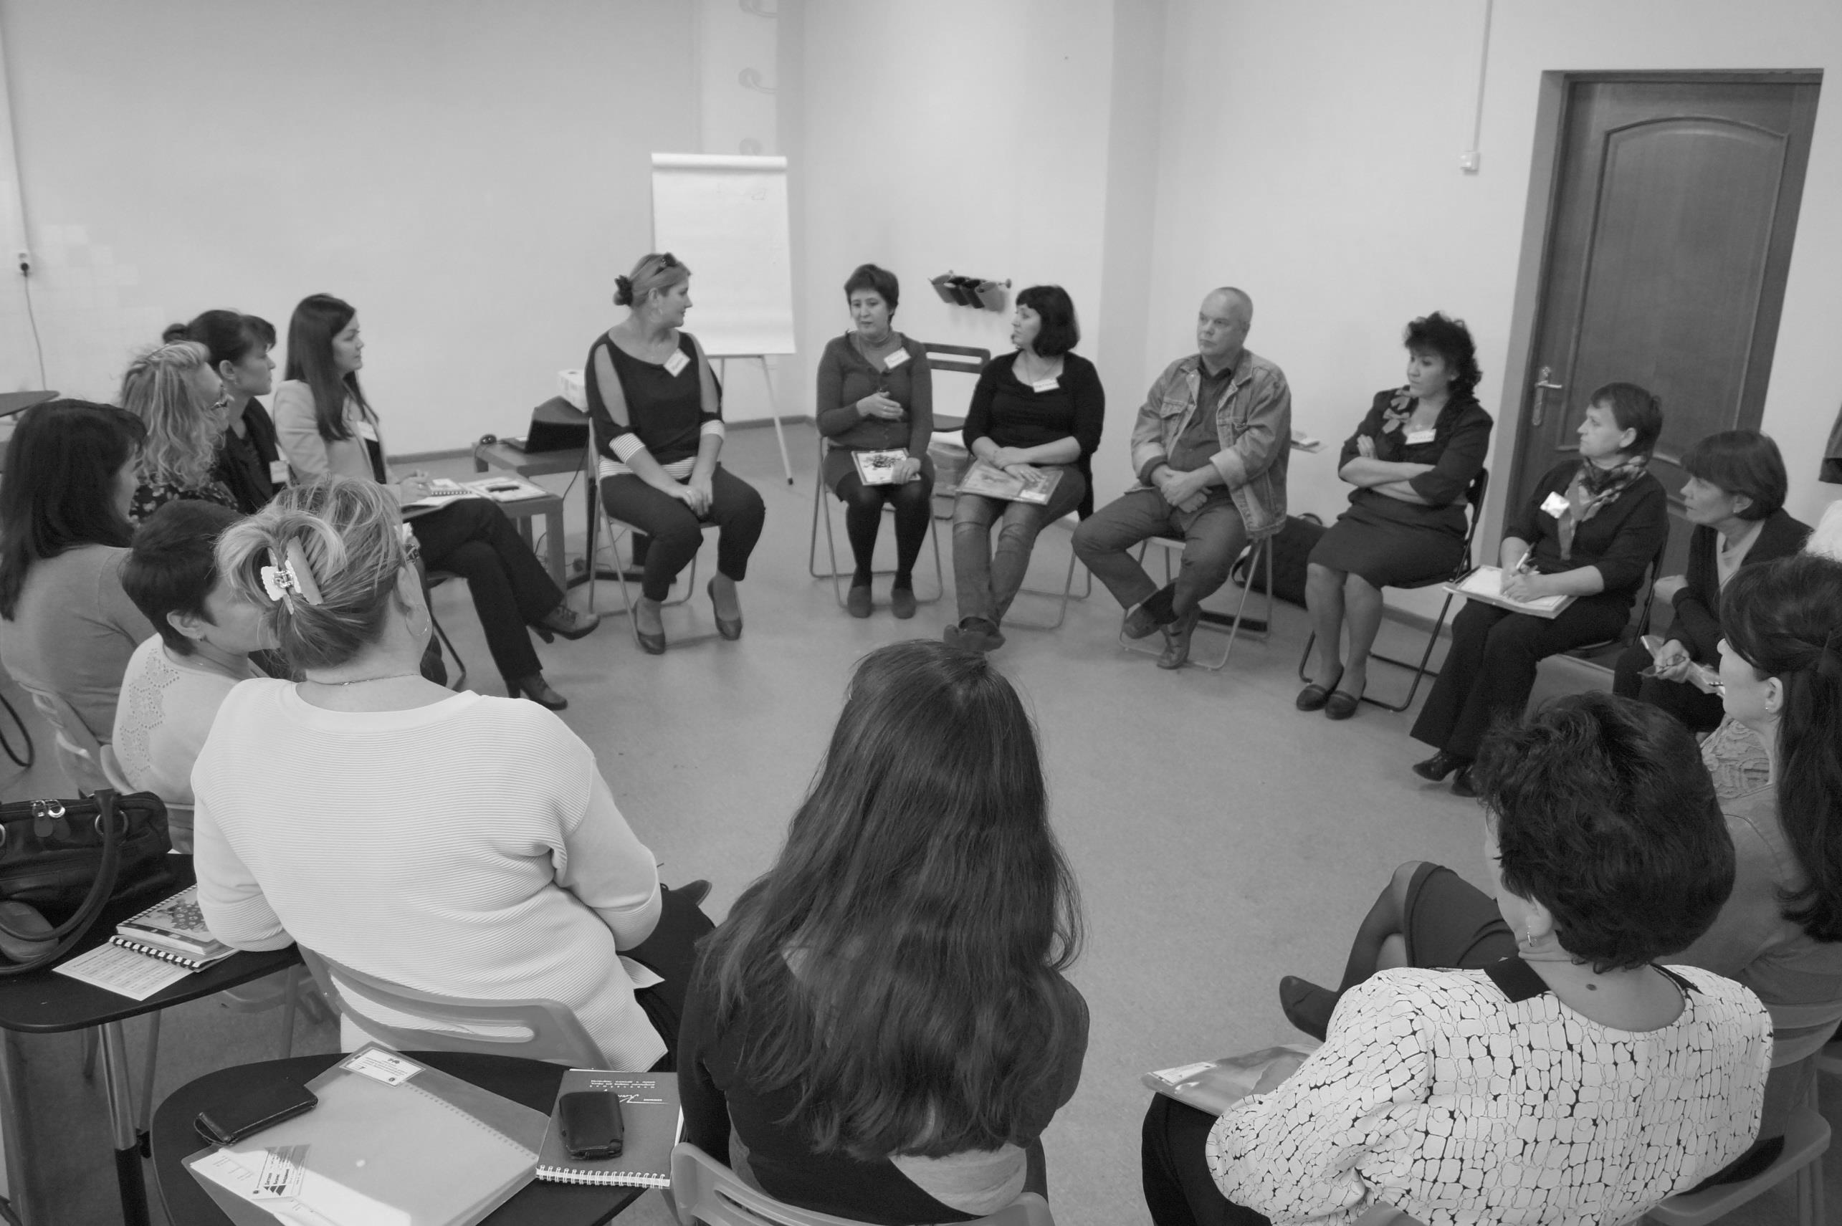
Экспертный Совет
РОО «Продвинутые родители»
Состоит из профессионалов своего дела, успешных людей – педагогов, психологов, врачей, юристов, государственных и общественных деятелей.
Сформирован с целью создания вектора родительского образования, оказания консультационной помощи.

Slide 8
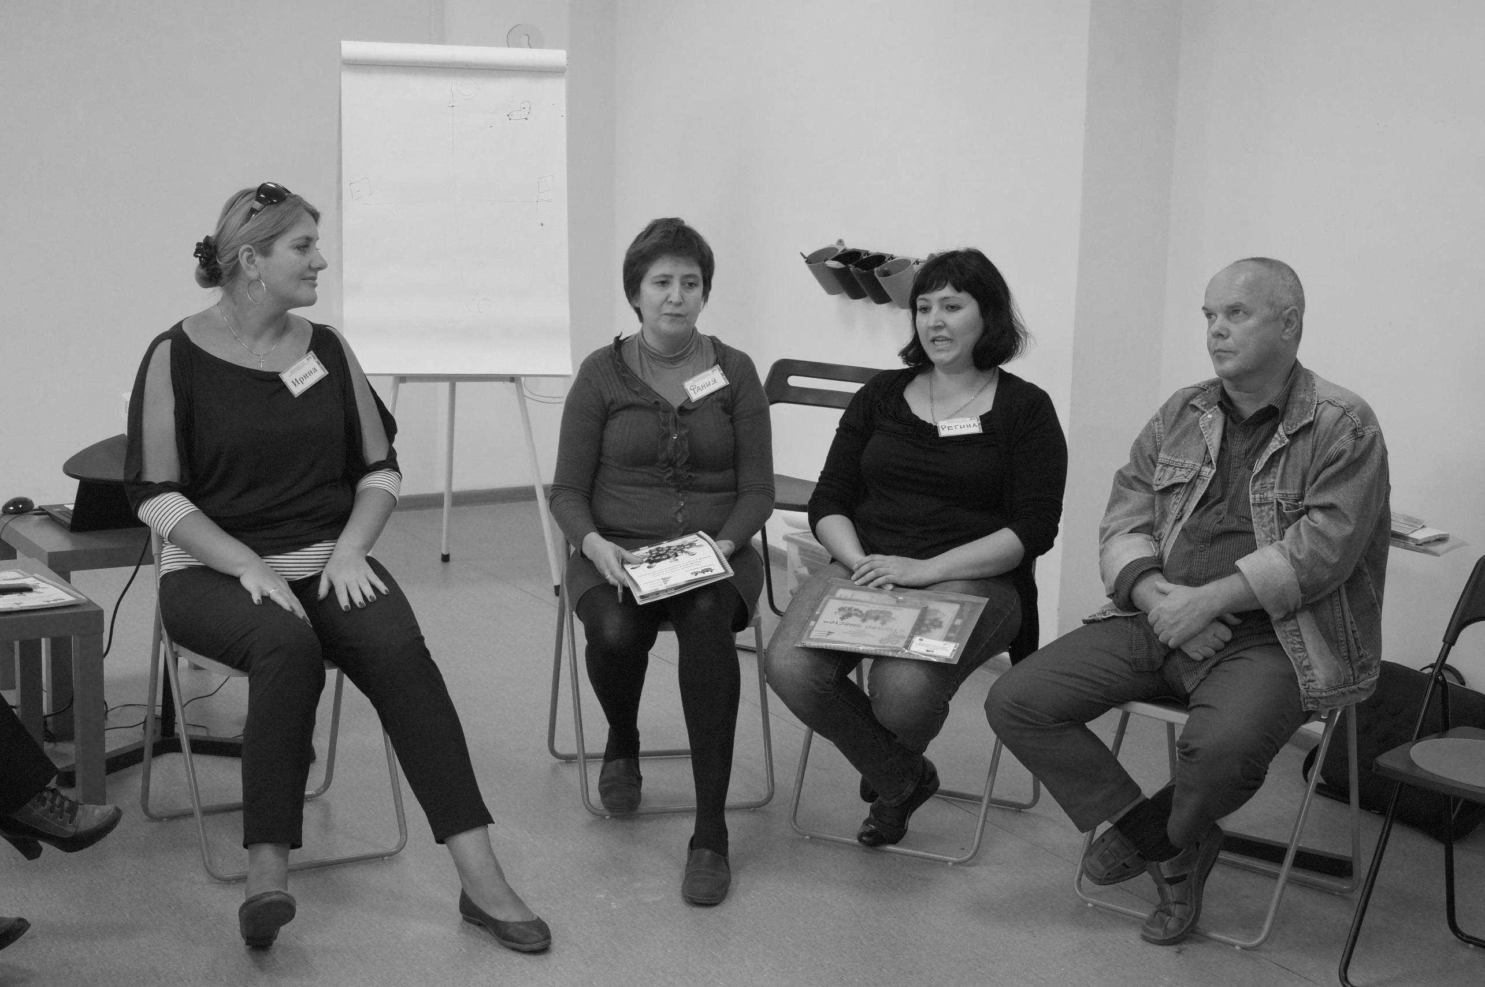
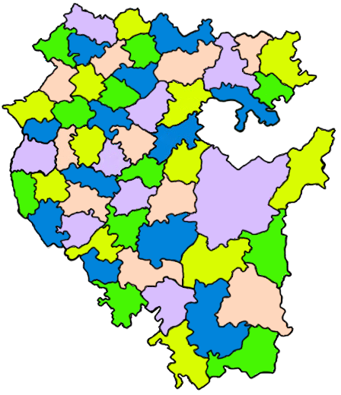
Структура
РОО «Продвинутые родители»
Сеть клубов
«Продвинутых родителей»
в городах и районах
Республики Башкортостан

Slide 9
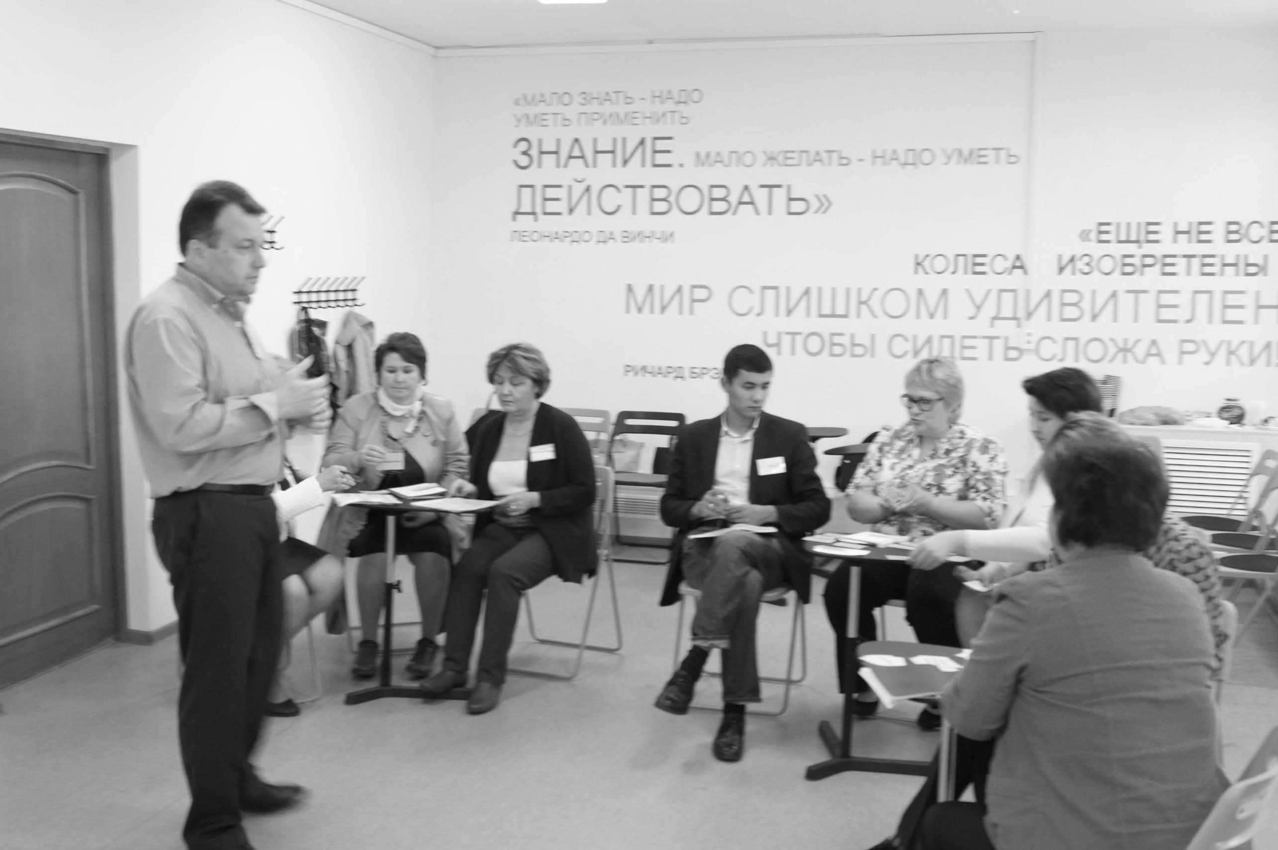
Ближайшие мероприятия
РОО «Продвинутые родители»
Тематические встречи клуба «Продвинутые родители»
III Республиканский Родительский форум
Обучение руководителей родительских клубов
Семейный фестиваль
Ежемесячно
Май 2019 г.
В течение года
Август 2019 г.

Slide 10
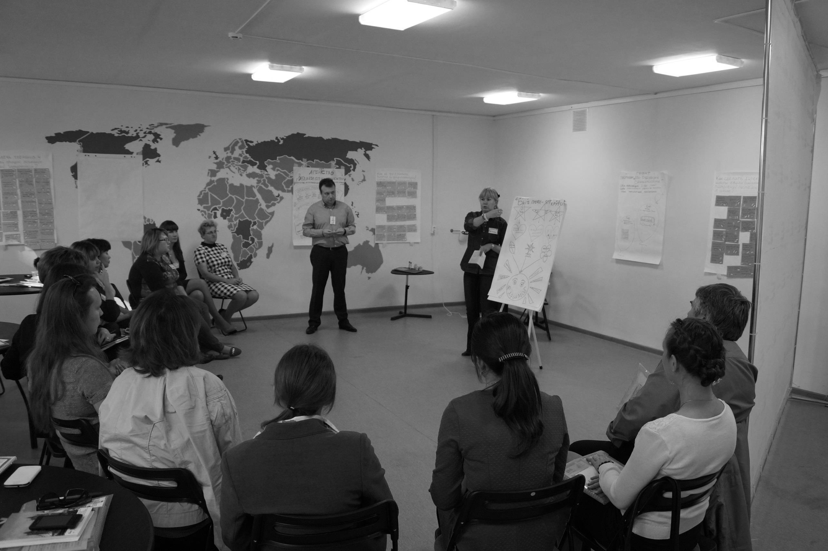
Контакты
Банникова Ирина Владимировна
Тел. +7 917 750 34 01
Гиндуллина Наталья Юрьевна
Тел. +7 963 136 57 04
E-mail roditelirb@mail.ru
Соц. сети:
Instagram roditelirb
ВКонтакте vk.com/roditelirb
Facebook facebook.com/roditelirb

